Slide 1
OSPF协议

Slide 2
OSPF协议简介
OSPF路由协议：
  开放式最短路径优先协议(Open Shortest Path First )，是由IETF开发的路由选择协议
  OSPF路由协议是一个链路状态协议，其使用最短路径优先算法（SPF）计算路由。同时，它是一个开发的协议
目前共有三个版本：
  OSPFv1 测试版本，仅在实验平台使用
  OSPFv2 发行版本，目前使用的都是这个版本
  OSPFv3 测试版本，提供对IPv6的路由支持

Slide 3
OSPF协议
OSPF协议的特点：
  可适应大规模网络
  路由变化收敛速度快
  无路由自环
  支持变长子网掩码VLSM
  支持等值路由
  支持区域划分
  提供路由分级管理
  支持验证
  支持以组播地址发送协议报文

Slide 4
OSPF协议的一些基本概念
OSPF：
  开放式最短路径优先
协议号
  OSPF的协议号是89
IP Header （Protocol # 89） | OSPF Packet

Slide 5
OSPF基本概念
Router ID
  一个32bit的无符号整数，是一台路由器的唯一标识，在整个自治系统内唯一
  首先，路由器选取它所有的loopback接口上数值最高的IP地址
  如果路由器没有配置IP地址的loopback接口，那么路由器将选取它所有的物理接口上数值最高的IP地址
  用作路由器ID的接口不一定非要运行OSPF协议

Slide 6
OSPF运行过程
OSPF的运行过程：
  1、每个运行OSPF的路由器发送HELLO报文到所有启用OSPF的接口。如果在共享链路上两个路由器发送的HELLO报文内容一致，那么这两个路由器将形成邻居关系。
  2、从这些邻居关系中，部分路由器形成邻接关系。邻接关系的建立由OSPF路由器交换HELLO报文和网络类型来决定。
  3、形成邻接关系的每个路由器都宣告自己的所有链路状态。
  4、每个路由器都接受邻居发送过来的LSA，记录在自己的链路数据库中，并将链路数据库的一份拷贝发送给其它的邻居。
  5、通过在一个区域中泛洪，使得给区域中的所有路由器同步自己数据库。
  6、当数据库同步之后，OSPF通过SPF算法，计算到目的地的最短路径，并形成一个以自己为根的无自环的最短路径树。
  7、每个路由器根据这个最短路径树建立自己的路由转发表。
Notes:
LSA(链路状态广播)是链接状态协议使用的一个分组，它包括有关邻居和通道成本的信息。 LSAs被接收路由器用于维护它们的路由选择表。 LSA: Link-State Advertisement

Slide 7
OSPF协议
OSPF配置如下：
  1、创建loopback接口，定义ROUTE ID
    routerA(config)#interface loopback 10
    routerA(config)#ip address 192.168.100.1 255.255.255.0
  2、开启OSPF进程
    routerA(config)#router ospf 10
    10代表进程编号，只具有本地意义
  3、申请直连网段
    routerA(config-router)#network 10.1.1.0 0.0.0.255 area 0
    注意反掩码和区域号

Slide 8
查看OSPF配置信息
验证 OSPF的配置
  Router#show ip ospf
显示路由表的信息
  Router#show ip route
清除 IP路由表的信息
  Router#clear ip route
在控制台显示 OSPF的工作状态
  Router#debug ip ospf

Slide 9
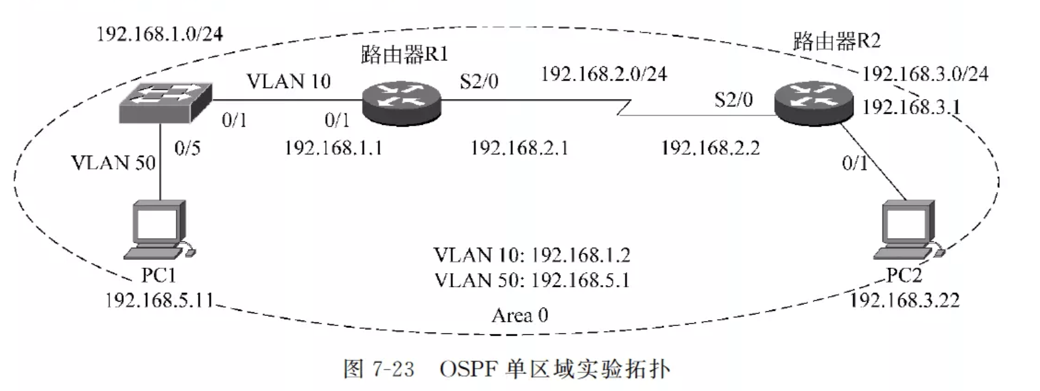
【实验7-3】

Slide 10
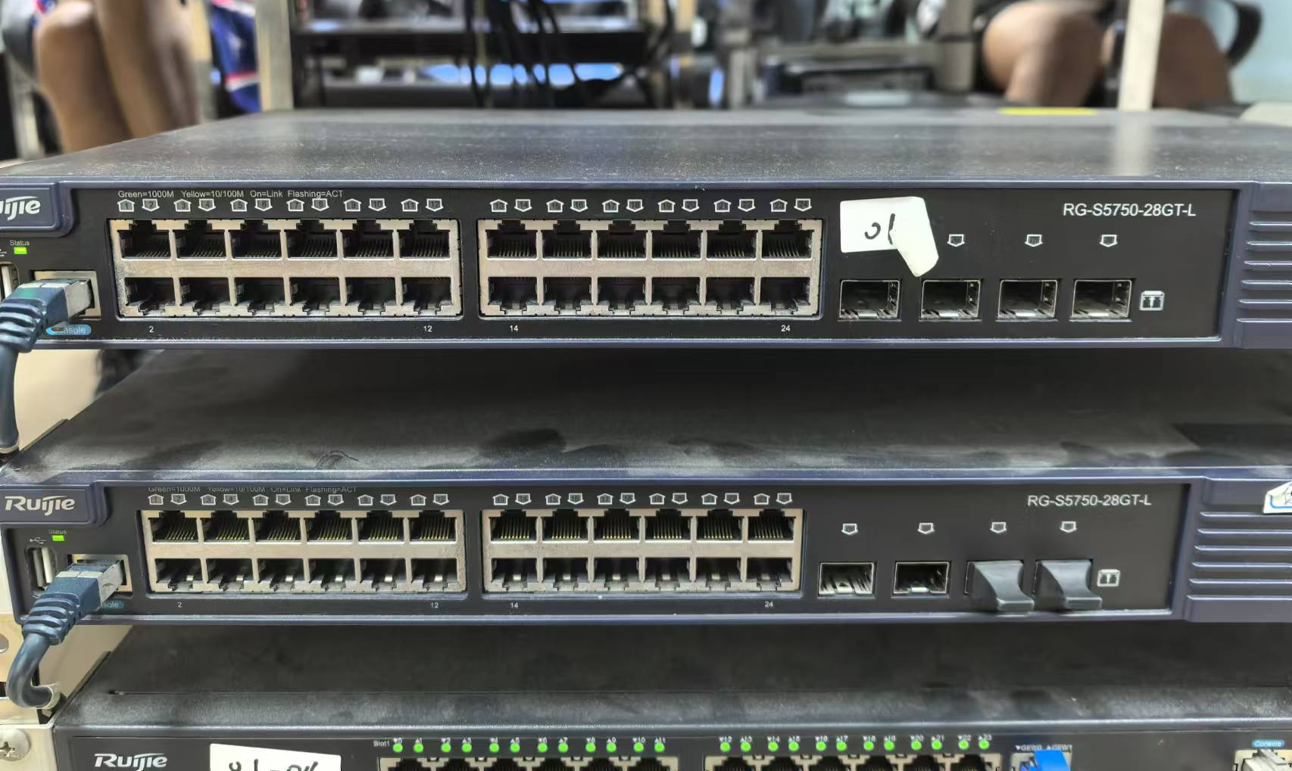
gigabitethernet 0/1
①
③
⑤
⑦
⑨
⑾
⒀
⒂
⒄
⒆
gigabitethernet 0/5
①
③
⑤
⑦
⑨
⑾
⒀
⒂
⒄
⒆

Slide 11
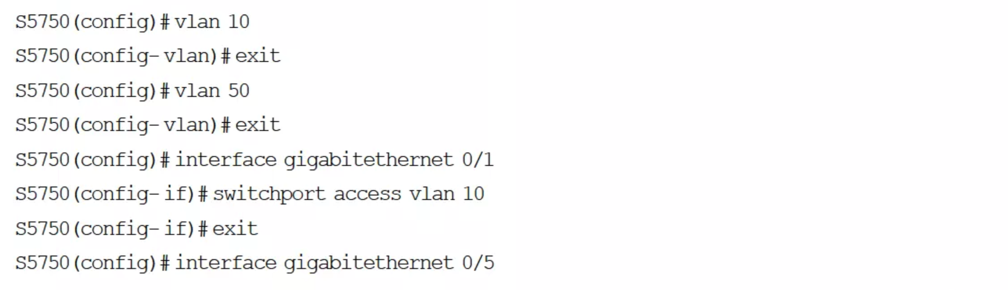
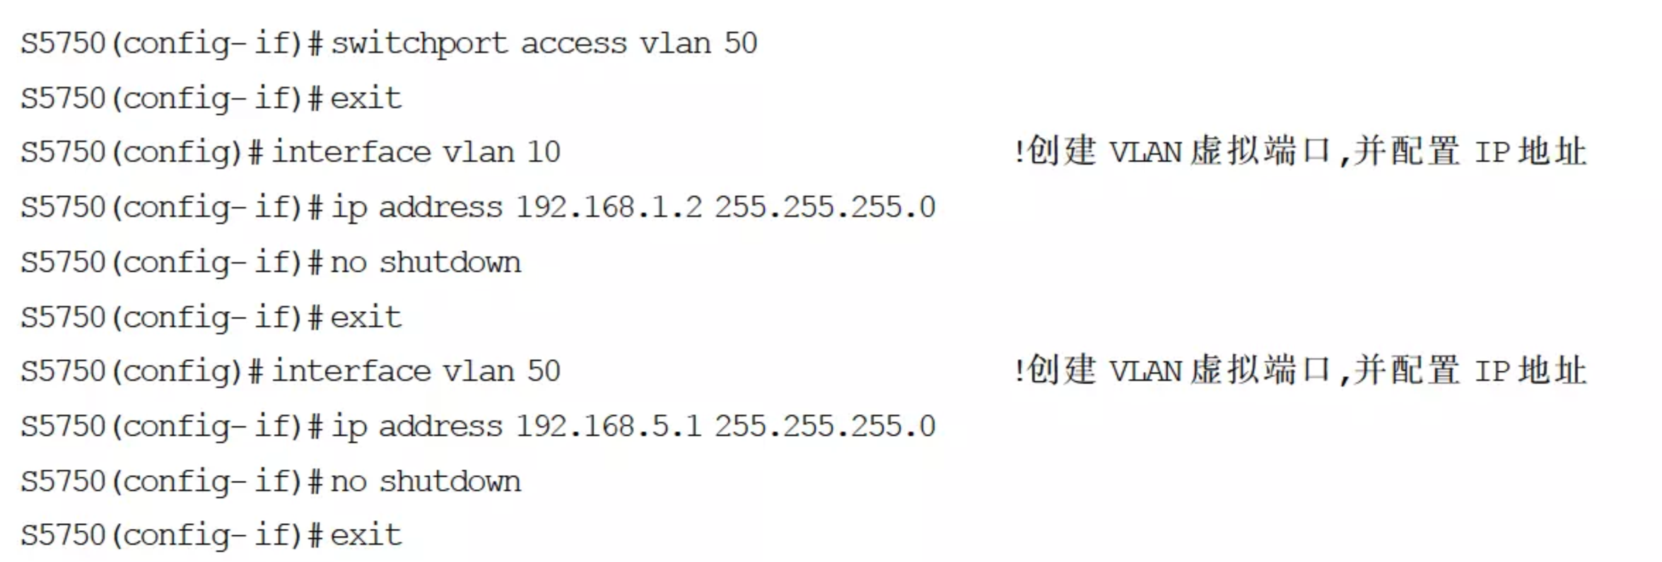

Slide 12
【实验7-3】
192.168.1.2
192.168.5.1

Slide 13
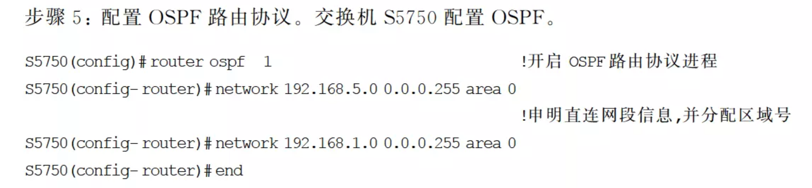

Slide 14
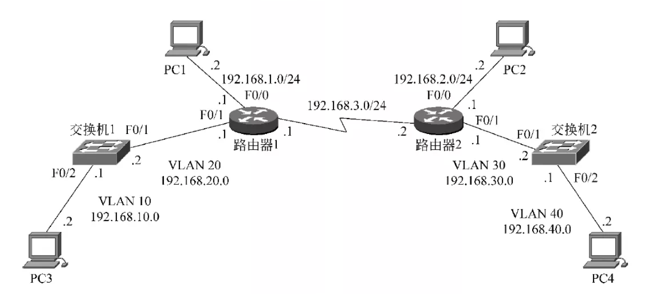
P272, 【习题7-14】

